Slide 1
Índice
#1. Historia de La Nevera
#2. Indice
#3. 1550
#4. 1805,
#5. 1834
#6. 1931,
#7. 1928
#8. 1974
#9. 1999

Slide 2
Historia de La Nevera
Presentado Por: Susana Toro

Slide 3
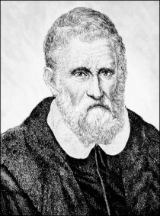
1550
l médico español Blas de Villafranca, residente en Roma, inventó en 1550 un medio de conservar el hielo por más tiempo que lo normal, e incluso de aumentar su poder congelador.
Marco Polo: En China bebió "leche helada"
El secreto era sencillo: añadir sal. Este pequeño e ingenioso hallazgo permitió el uso de los pequeños “armarios de nieve”, modelo más antiguo conocido de lo que hoy llamamos nevera.

Slide 4
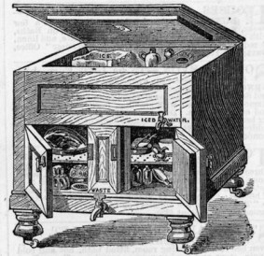
1805
Según algunas fuentes, en 1805, el inventor estadounidense Oliver Evans diseñó la primera máquina refrigerante. Diez años después, su compatriota el doctor John Glorié, un médico de Florida, construyó un refrigerador basado en el diseño de Evans para hacer hielo que enfriara el aire para sus pacientes de fiebre amarilla.

Slide 5
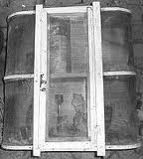
1834
Pero todo esto no eran sino paliativos de escasa eficacia. Hubo que esperar a 1834. Aquel año el norteamericano, residente en Londres, Jacob Parkings, fabricó por primera vez en la historia el hielo artificial. Cuando sus empleados le presentaron la primera muestra, él se limitó a decir: 'Verdaderamente está muy frío’. Era un paso importante para la fabricación de los primeros refrigeradores.

Slide 6
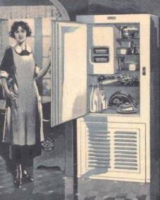
1931
En 1931, Thomas Midgley descubre el clorofluorocarbono, (nombre comercial: Freon o R-12), que por sus propiedades fue desde entonces muy empleado en máquinas de enfriamiento como equipos de aire tanto a escala industrial como doméstica.

Slide 7
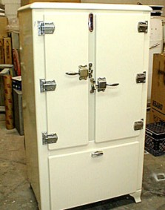
1928
El año 1928 es considerado un hito en la historia de la refrigeración, ya que es cuando el ingeniero americano Thomas Midgley desarrolló el clorofluorcarbono (CFC), que vino a sustituir los refrigerantes tóxicos que hasta entonces se había utilizado.

Slide 8
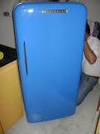
1974
Oliver Evans elaboró logro el primer refrigerador a luz con una gran capacidad de almacenamiento e intenta ponerle una bombilla para que al abrirse se prenda la bombilla e ilumine todo lo que se encuentre allí

Slide 9
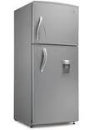
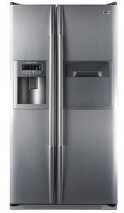
2000
La tecnología ya avanzado demasiado y los métodos de fabricar neveras ya no es tan confuso como cuando lo era antes ya hoy en día hay neveras con todas las comodidades lujos entre otra por eso cada día que evoluciona mas la tecnología mas lujos y comodidades vamos a tener

